Slide 1

МБДОУ «Детский сад №55 «Золотая рыбка»
праздник
«Прощание с летом»
Воспитатель Карпова М.Ф.

Slide 2
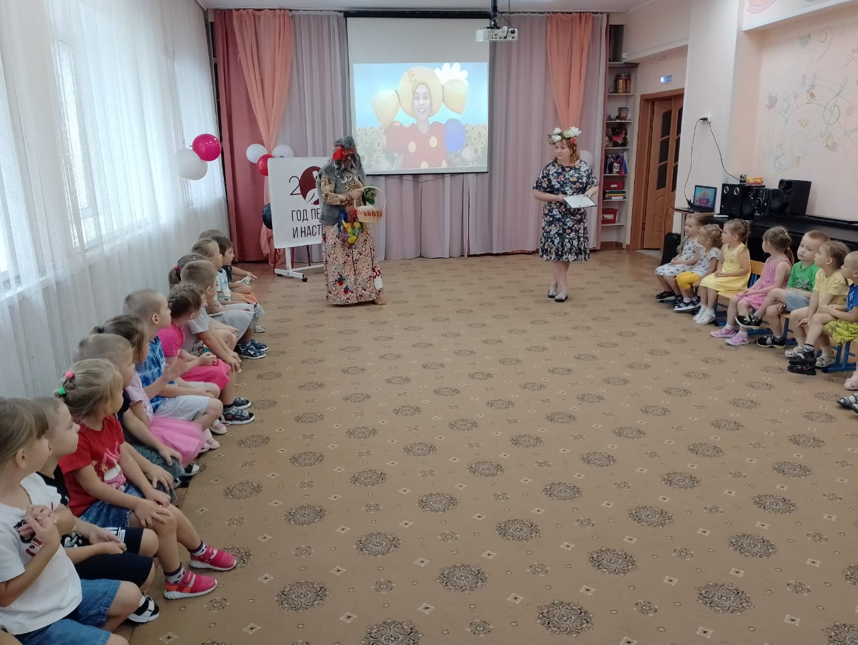
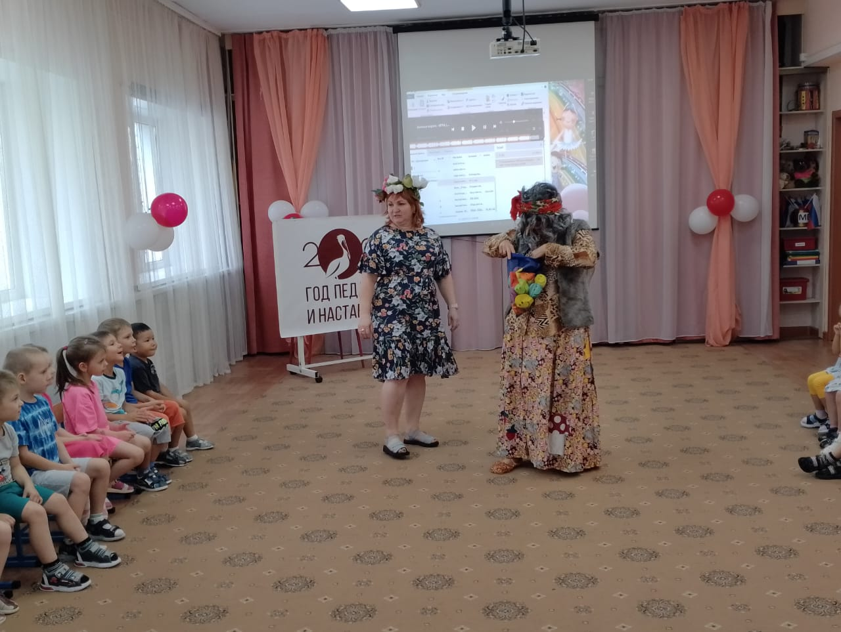
Лето! Лето! Лето! В краски яркие одето!
Жарким солнышком согрето!
Пусть подольше будет лето!
В группах «Золушка» и «Цветочек» прошел праздник «Прощание с летом»
Лето в гости к детям торопилось и по дороге корзинку с подарками потеряло, а баба Яга нашла корзинку с подарками, решила не отдавать их, потому - что на лето обиделась

Slide 3
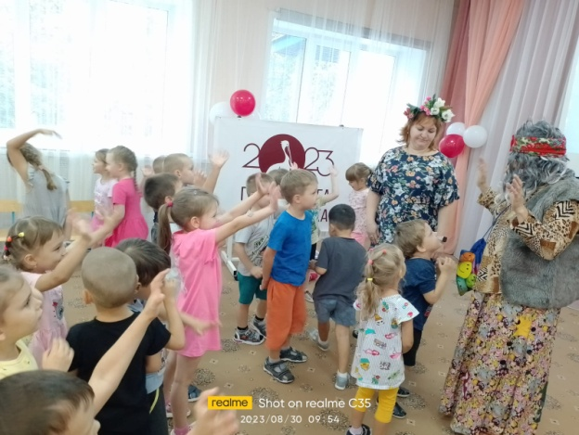
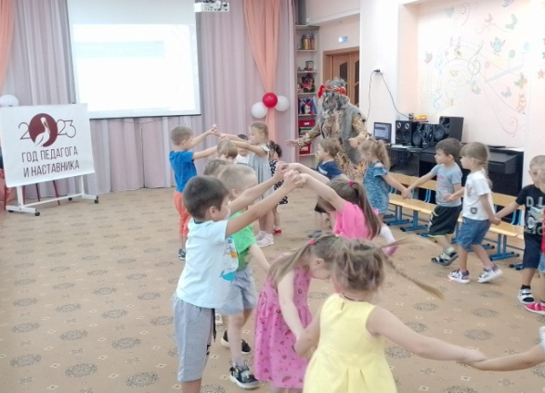
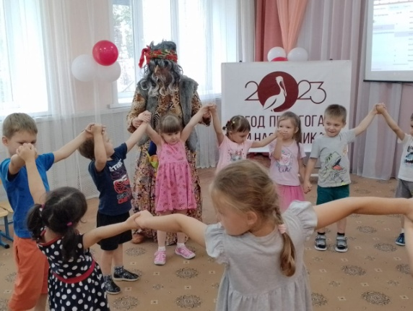
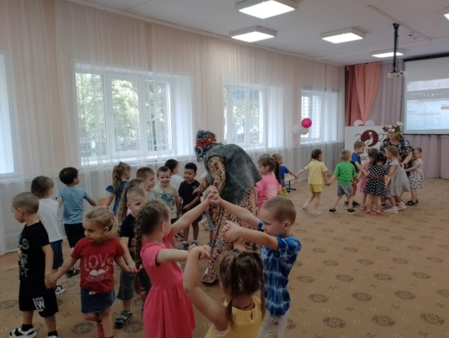
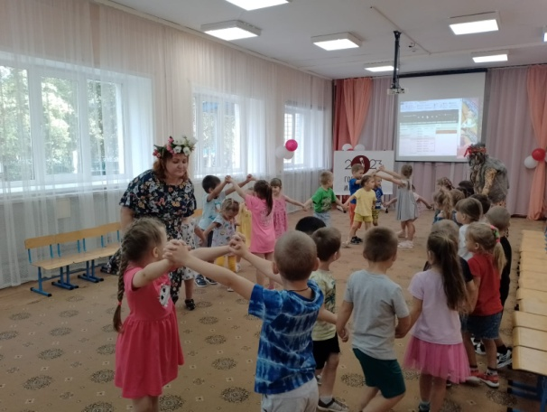
Дети рассказали бабе Яге как хорошо им летом отдыхалось,
а еще показали как умеют дружно играть в игру «Золотые ворота»

Slide 4
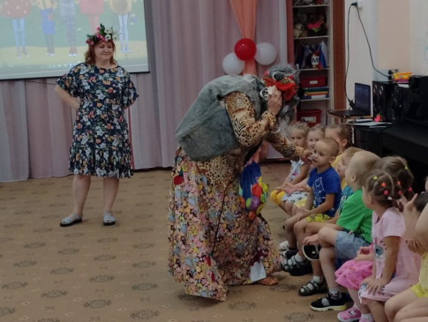
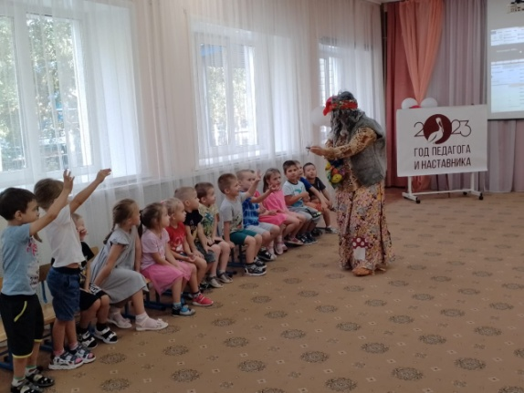
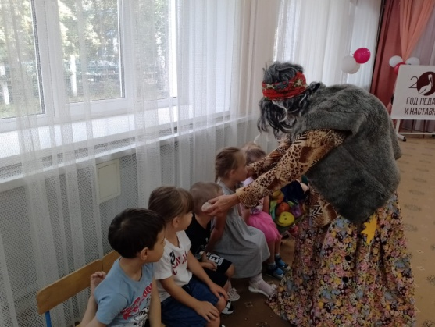
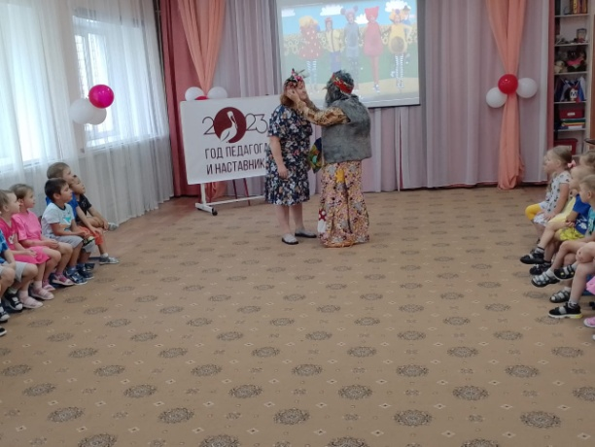
Согласилась баба Яга отдать подарки и давай из своей котомки живность всякую вытаскивать и ракушки к уху всем подносить , «море» слушать

Slide 5
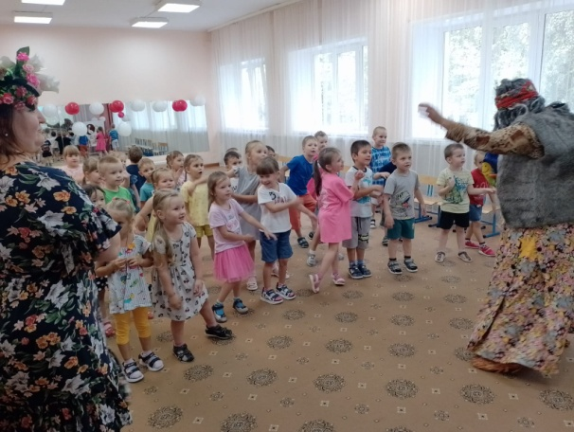
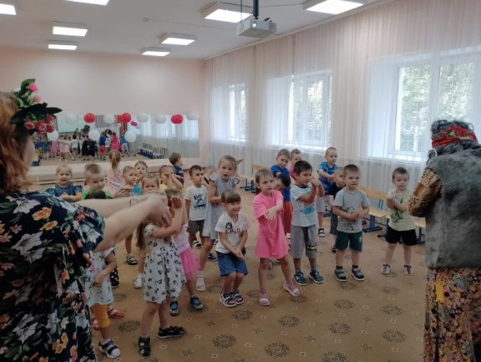
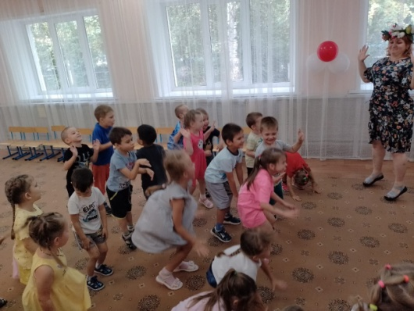
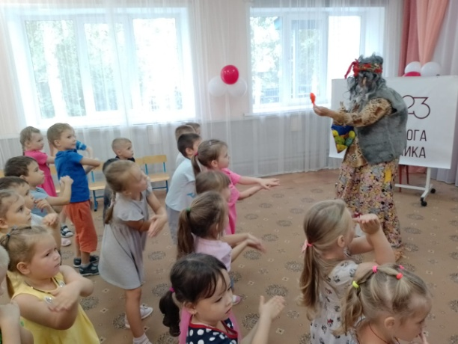
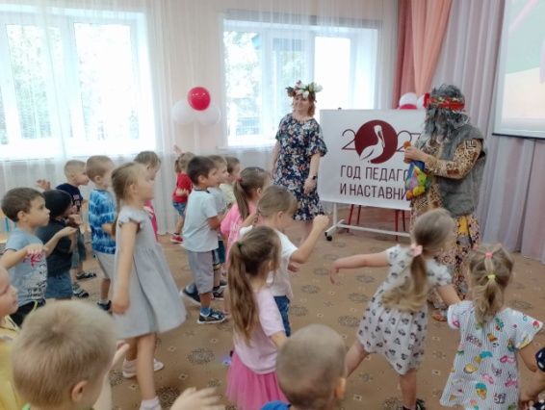
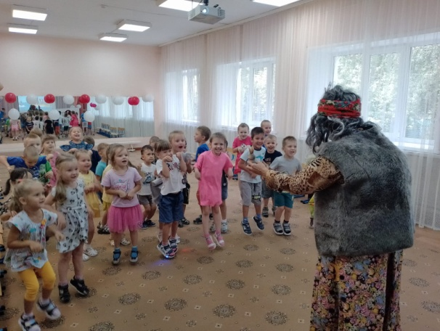
Решила баба Яга еще поиграть с детьми в игру «Море волнуется…», дети должны были изображать животных, которых баба Яга из котомки вытаскивала, помощников своих заколдованных: и зайца, и лягушку, и змею, и кузнечика, и ящерицу, и медведя…

Slide 6
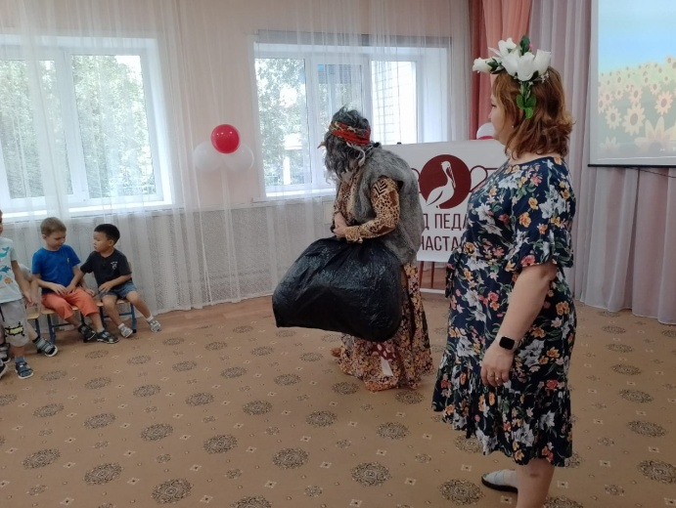
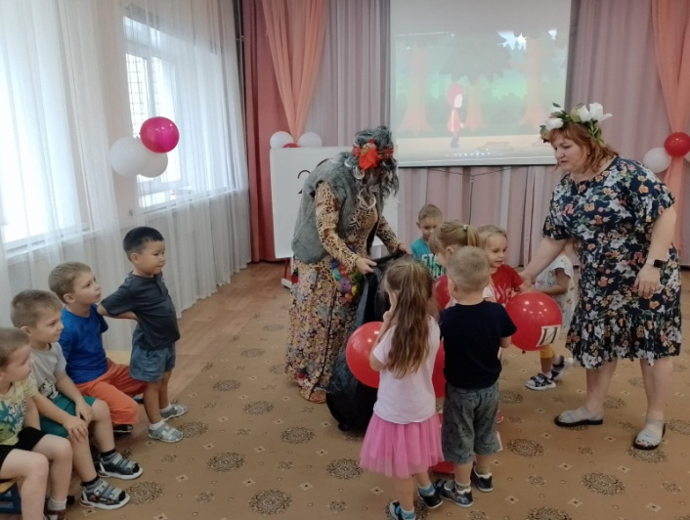
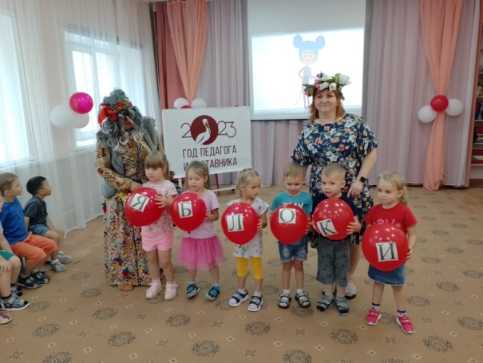
Ребятам предстояло выполнить еще одно задание: баба Яга вытащила большой мешок с шарами и дети составляли слово… Оказалось Лето яблоки в подарок детям несла.

Slide 7
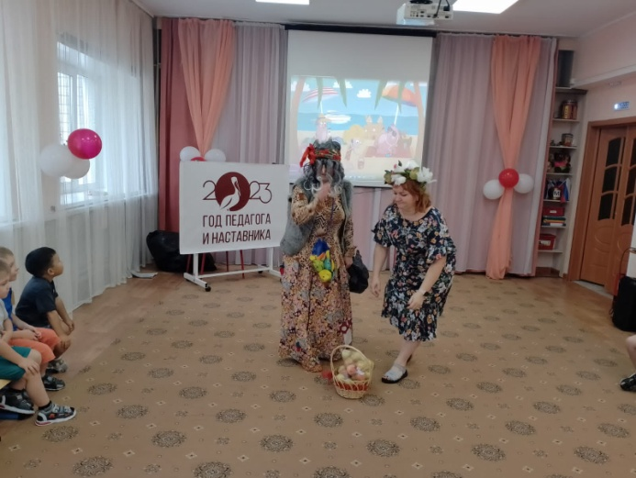
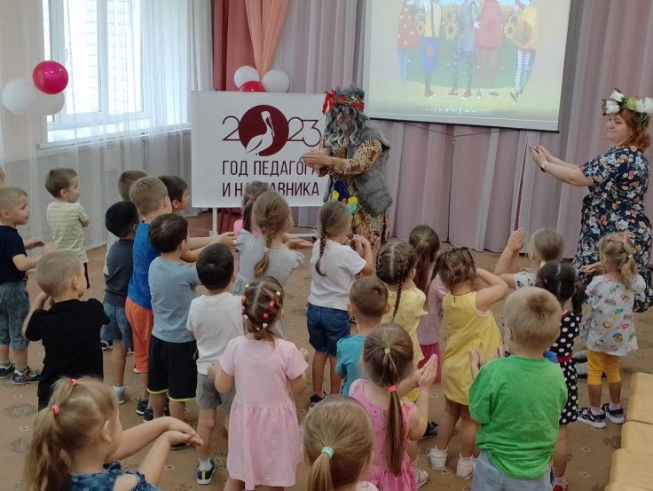
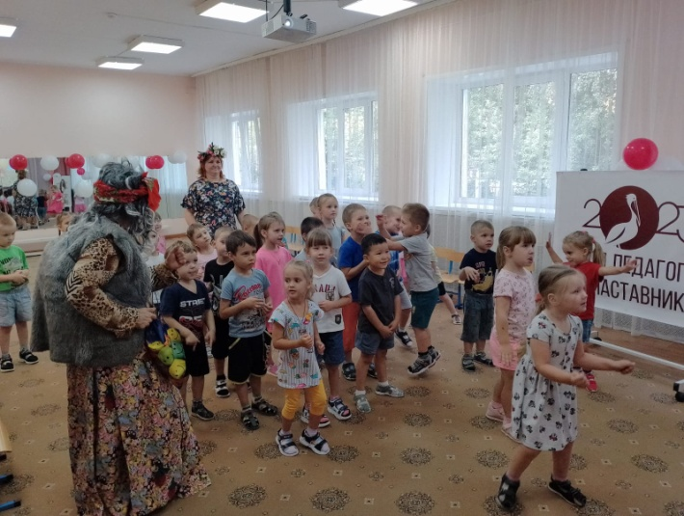
Отдала баба Яга яблоки детям, и в конце праздника Лето устроило ребятам дискотеку под веселые песенки про лето.
Как здорово, что у нас такие замечательные, талантливые дети и творческие педагоги!
#учусьвКуZбассе
#ГодПедагогаНаставника
#ГПН_2023
#ГПН_2023_Кузбасс

